Slide 1
JMS
Notes:
30/07/2009

Slide 2
JMS: Indice argomenti
Sistemi di messaging (introduzione)
Messaggio JMS
Modelli comunicazione
Architettura ed Api
Tipi di consumers
Acks e guaranted delivery
Transazioni
Notes:
30/07/2009

Slide 3
JMS
Java message service (JMS) è l’insieme di API che consentono lo scambio
di messaggi tra applicazioni Java distribuite sulla rete.
La prima specifica JMS è stata rilasciata nel 1998, mentre l’ultima
versione delle API è la 1.1 pubblicata nel 2002
Obiettivi specifica:
Standard per trasmissione/consumo di messaggi tra due (o n) sistemi indipendente da piattaforma e da implementazione
Integrazione loosely coupled tra sistemi
Modalita di trasmissione/consumo messaggi asincrono
Delivery messaggio garantita
Reliable Delivery
Notes:
30/07/2009

Slide 4
JMS: Messaging Systems
Messaging e’ una modalita di comunicazione tra sistemi o componenti di applicazioni.
Un sistema di messaging permette di gestire connessioni peer to peer tra i clients facendo da intermediario.
Ogni client si collega al sistema di messaging e spedisce o si mette in ascolto per messaggi spediti da altri clients.
Notes:
30/07/2009

Slide 5
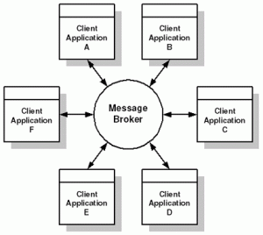
JMS: Message Broker
Message Oriented Middleware (MOM)
Message Broker
Message Provider
Notes:
30/07/2009

Slide 6
JMS: loosely coupled.
Messaging favorisce comunicazioni distribuite su una rete tra componenti loosely coupled.
Ogni componente comunica col Message Broker senza avere alcuna dipendenza tra produttore/consumatore del messaggio.
I Producer ed i Consumer non hanno necessita di
Conoscere i reciproci indirizzi di rete
Di essere collegati nello stesso momento.
Di sapere quanti producer e quanti consumer gestiranno i messaggi.
Notes:
30/07/2009

Slide 7
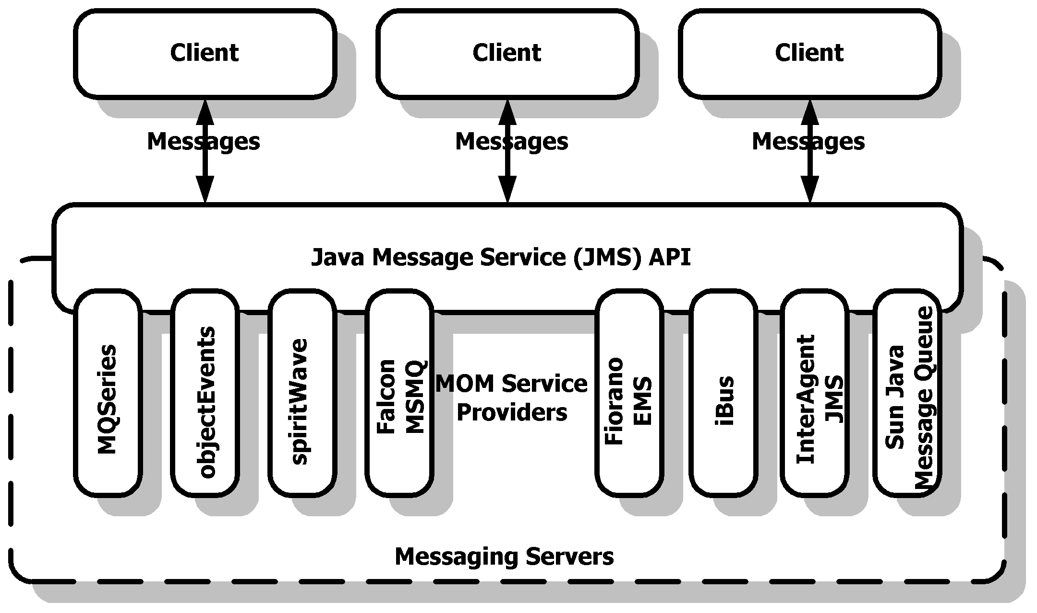
JMS: Indipendenza piattaforma
Notes:
30/07/2009

Slide 8
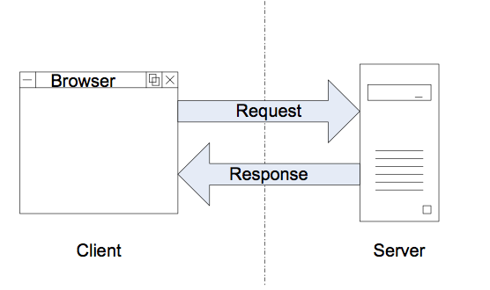
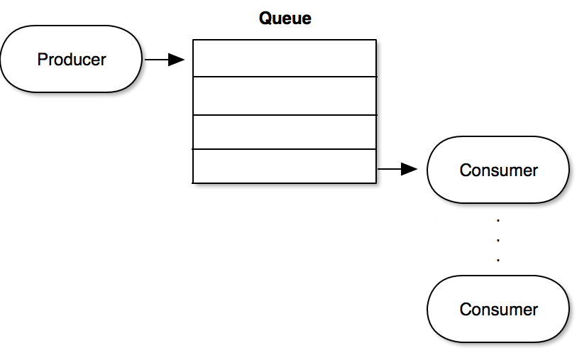
JMS: Comunicazione asincrona
Comunicazione sincrona:
Esempio protocollo Http
Comunicazione asincrona:
Notes:
30/07/2009

Slide 9
JMS: What Is the JMS API?
Altre caratteristiche della comunicazione via JMS
Asynchronous: Un JMS provider inoltra ad i consumer collegati i messaggi nell ordine in cui arrivano. Un client non ha necessita di richiedere esplicitamente un messaggio per poterlo ricevere. (Supporto per architetture event driven)
Reliable: La specifica JMS API assicura che ogni messaggio sia inoltrato un unica volta in modo esclusivo ad un unico client.
E’ possibile tramite la transazionalita di assicurarsi che nessun messaggio venga perso.
E’ possibile configurare diversi livelli di reliability (trade off con performances)
Notes:
30/07/2009

Slide 10
JMS: Scenari e Use cases
Producer e Consumer non hanno reciproche dipendenze.
Sia i Producer che i Consumer possono essere accesi/spenti, sostituiti, aumentati in numero, senza che queste modifiche abbiano impatto sugli altri clients.
Il tipo di applicazione si basa su funzionamento asincrono per cui un processo puo’ continuare anche se non vi e’ un’ immediata risposta del sistema remoto a cui viene inviato il messaggio.
Notes:
30/07/2009

Slide 11
JMS: Scenari e Use cases
Esempio
Sistema invio Ordini automatico
Compravendita Titoli OnLine
Sistema Betting On line
Notes:
30/07/2009

Slide 12
JMS: Messaggio
In ambito JMS, un messaggio è un raggruppamento di dati che viene
inviato da un sistema ad un altro
I dati sono solitamente utilizzati per notificare eventi e sono pensati per
essere utilizzati da un programma su una macchina e non
direttamente da un utente umano
In un scenario distribuito un messaging service può essere pensato
come un sistema distribuito di notifica di eventi
Notes:
30/07/2009

Slide 13
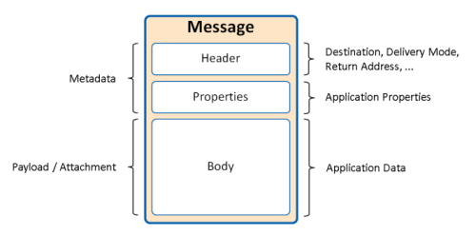
JMS: Struttura Messaggio
Notes:
30/07/2009

Slide 14
JMS: Struttura Messaggio
Message Headers standard:
Header Field | Set By
JMSDestination | send or publish method
JMSDeliveryMode | send or publish method
JMSExpiration | send or publish method
JMSPriority | send or publish method
JMSMessageID | send or publish method
JMSTimestamp | send or publish method
JMSCorrelationID | Client
JMSReplyTo | Client
JMSType | Client
JMSRedelivered | JMS provider
Notes:
30/07/2009

Slide 15
JMS: Struttura Messaggio
Message Type | Body Contains
TextMessage | A java.lang.String object (for example, the contents of an XML file).
MapMessage | A set of name-value pairs, with names as String objects and values as primitive types in the Java programming language. The entries can be accessed sequentially by enumerator or randomly by name. The order of the entries is undefined.
BytesMessage | A stream of uninterpreted bytes. This message type is for literally encoding a body to match an existing message format.
StreamMessage | A stream of primitive values in the Java programming language, filled and read sequentially.
ObjectMessage | A Serializable object in the Java programming language.
Message | Nothing. Composed of header fields and properties only. This message type is useful when a message body is not required.
Notes:
30/07/2009

Slide 16
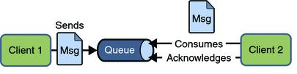
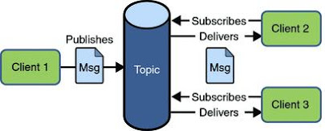
JMS: Modelli comunicazione
Queue: Point to Point
Topic: Publish- Subscribe
Notes:
30/07/2009

Slide 17
JMS: Modelli Comunicazione
Point-to-point:
Più client JMS possono condividere la stessa
destination (queue)
Un messaggio può essere processato in modo esclusivo da un unico consumer
Permette una comunicazione uno-a-uno
Publish/Subscribe:
Un messaggio inserito nella destinazione (topic)
e’ inviato a tutti i destinatari (subscriber) che si sono dichiarati interessati a riceverlo
Consente una comunicazione uno-a-molti
Notes:
30/07/2009

Slide 18
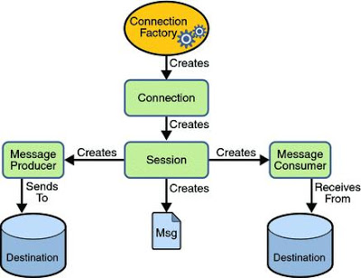
JMS: Architettura Api
Notes:
30/07/2009

Slide 19
JMS: API Architecture
JMS API Architecture
A JMS provider e’ un sistema di messaging che implementa le interfacce della specifica JMS ed offre funzionalita di gestione ed amministrazione delle destinazioni.
Ogni implementazione delle specifica Java Enterprise include un provider JMS.
JMS clients sono componenti scritti in java che producoino o consumano messaggi JMS
Messages sono dati strutturati che vengono scambiati tra producers e consumers attraverso il JMS provider.
Administered objects sono oggetti JMS creati sul provider tramite configurazioni o interfacce di amministrazione.
(destinations ,Connection factories).
Notes:
30/07/2009

Slide 20
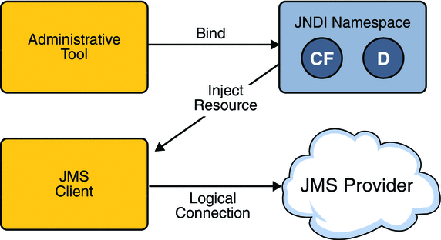
JMS: Administered Objects
Notes:
30/07/2009

Slide 21
JMS: Consumo messaggi
The JMS API Programming Model
The basic building blocks of a JMS application consist of
Administered objects: connection factories and destinations
Connections
Sessions
Message producers
Message consumers
Messages
Notes:
30/07/2009

Slide 22
JMS: Connections
JMS Connections
Una connection rappresenta un socket TCP/IP aperto tra il client ed un daemon thread del JMS.
Richiede numerosi cicli di richiesta-risposta col server per poter essere stabilita.
Su un Connection e’ possibile creare una o piu Jms Sessions.
Un oggetto Connection implementa la Connection interface.
Vengono istanziati da una ConnectionFactory.
Una connessione deve essere chiusa al termine della sua elaborazione per evitare di consumare risorse sul server.
E’ possibile interrompere temporaneamente la ricezione di messaggi di una Jms Session tramite il metodo stop, senza chiudere la connessione.
Notes:
30/07/2009

Slide 23
JMS: Session
Una session e’ un contesto thread-local in cui e’ possibile inoltrare o consumare messaggi su una Connection.
Richiede cicli di interazione col MOM per essere creata su una Connessione.
A partire dalla Session e’ possibile creare i seguenti oggetti:
Message producers
Message consumers
Messages
Queue browsers
TemporaryQueue e TemporaryTopic
Puo’ essere transazionale per gestire atomicamente la gestione dell invio/ricezione messaggio e la sua persistenza sul MOM
La transazionalita puo’ essere gestita anche da codice per raggruppare tra loro N ricezioni o N invii di messaggi tramite l’uso di una commit esplicita.
Notes:
30/07/2009

Slide 24
JMS: Destinations
JMS Destinations
Una Destination (Queues/Topics) e’ l oggetto logico verso cui inviano/ricevono i clients.
Create tramite
Configurazioni del Message Broker
Tools di amministrazione del Message Broker.
Programmaticamente
Notes:
30/07/2009

Slide 25
JMS: Consumo messaggi
Modalita di consumo dei messaggi
Synchronously: (Polling)
Il consumer richiede esplicitamente, da codice il prossimo messaggio.
Il metodo receive blocca il thread corrente (con un timeout configurabile) fino a che un nuovo messaggio risulti disponibile.
Asynchronously: (Event Driven)
Il consumer registra un message listener.
Nel momento in cui un messaggio risulta disponibile un metodo di callback verra’ invocato (eventualmente in un nuovo thread) sul messaggio attivando la logica di business.
Notes:
30/07/2009

Slide 26
JMS: Ack e guaranted delivery
"Provider failure"
Eccezione da parte del MOM. Non controllabile dai clients.
Possibili cause (eccezione a livello di rete, hardware)
Message lifecycle:
Il producer JMS invia il messaggio al MOM.
Il MOM salva il messaggio sul suo sistema di persistenza (db locale)
Se il salvataggio ha successo il MOM manda un ack al producer
Il MOM inoltra il messaggio a tutti i subscribers/consumers collegati in questo momento
Una volta che il MOM riceve l ack per il messaggio dal consumer a cui lo ha inoltrato, cancella il messaggio dal suo DB.
Store-and-Forward Messaging
In caso di mancato ack da parte del MOM (client producer) o da parte del client, l’operazione di invio viene ripetuta, marcando il messaggio come ‘rispedito’ nell’header jsm JMSRedelivered=true
Notes:
30/07/2009

Slide 27
JMS: Ack e guaranted delivery
L’ack e’ un messaggio inviato come risposta alla spedizione/ricezione messaggio tra un client ed un MOM
Ack producer:
Inviato dal MOM al producer.
Conferma al producer che il messaggio e’ stato salvato sul MOM.
Ack consumer:
Inviato dal consumer al MOM.
Solo alla ricezione del ack il MOM e’ autorizzato a cancellare dal DB il corrispondente messaggio.
Se il messaggio non risulta ricevuto (unacked) il MOM effettuera’ altri tentativi.
(visibili nel JMSHeader redelivered=true)
Notes:
30/07/2009

Slide 28
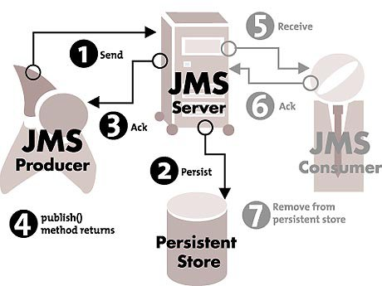
JMS: Producer Ack
Notes:
30/07/2009

Slide 29
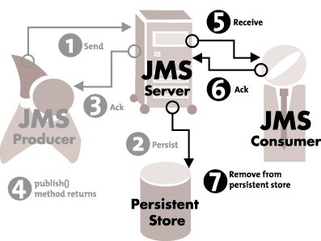
JMS: Consumer Ack
Notes:
30/07/2009

Slide 30
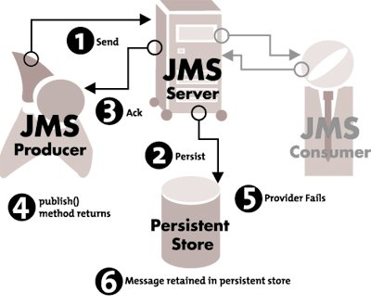
JMS: Durable Message Provider failure Recovery
Notes:
30/07/2009

Slide 31
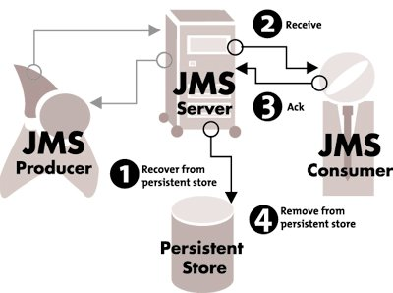
JMS: Durable message acked da Consumer
Notes:
30/07/2009

Slide 32
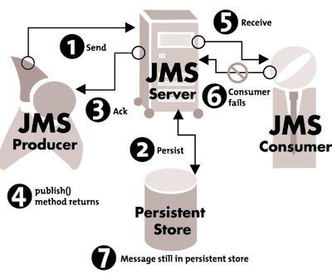
JMS: Consumer failure (Ack non spedito)
Notes:
30/07/2009

Slide 33
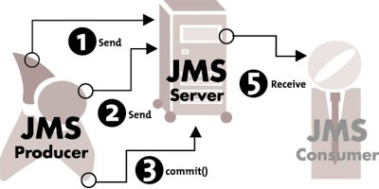
JMS: Transazioni Locali Producer (Ack spedito al commit)
Notes:
30/07/2009

Slide 34
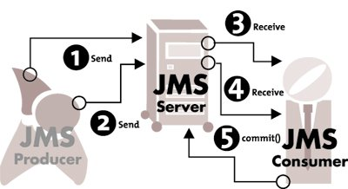
JMS: Transazioni Locali Consumer (Ack spedito al commit)
Notes:
30/07/2009

Slide 35
JMS: Tipi di Ack
AUTO_ACKNOWLEDGE
DUPS_OK_ACKNOWLEDGE
CLIENT_ACKNOWLEDGE
SESSION_TRANSACTED
Notes:
30/07/2009

Slide 36
JMS: Tipi di Ack
AUTO_ACKNOWLEDGE
Producer
Ack viene mandato in automatico al momento del
TopicPublisher.publish()
QueueSender.send()
Metodi sincroni che bloccano il thread fino alla ricezione dell Ack dal MOM.
Se si verifica un’eccezione in questa operazione, questa deve essere gestita dal thread del producer ed il messaggio non verra’ inoltrato al MOM.
Consumer:
Ack viene mandato in automatico al momento del
1) uscita onMessage del Listener
2) receive del Poller
Non Ack (Redelivery) se:
1) onMessage va in eccezione
2) errore delivery del MOM sul metodo receive
Notes:
30/07/2009

Slide 37
JMS: Tipi di Ack
CLIENT_ACKNOWLEDGE
Producer:
Non cambia nulla, l’ack viene spedito dal MOM.
Consumer:
Ack viene mandato esplicitamente con message.acknowledge()
ED: si puo’ indicare un punto precedente al default (uscita onMessage)
PL: si puo’ indicare un punto successivo al default (receive restituisce)
Notes:
30/07/2009

Slide 38
JMS: Tipi di Ack
DUPS_OK_ACKNOWLEDGE
Premessa:
La gestione dei duplicati da parte del MOM ha un suo costo in termini di performances.
Questo tipo di Ack sulla session, permette di evitare questo overhead, evitando il check.
TradeOff: Trasmissione piu veloce / Client deve gestire eventuali duplicati.
SESSION_TRANSACTED
Delegato alla commit sulla transazione
Notes:
30/07/2009

Slide 39
JMS: Transazioni locali
Transazioni JMS: (se transacted=true, default = false)
Scopo: Raggruppare il destino di N messaggi tra loro.
Tutti vengono spediti (prod) o ricevuti( cons)
Quando:
Raro dal lato consumer.
Lato producer puo’ accadere che il send di un messaggio sia parte di una transazione per cui sia necessario che N operazioni si completino prima di poter dare la commit a N messaggi.
Come:
Ogni transazione e’ demarcata dalla commit successiva. Si attende una session.commit
Alla commit:
Producer: il MOM salva i messaggi. (Prima se li tiene in cache e non si considerano acquisiti dal MOM)
Consumer:
Il MOM e’ autorizzato a cancellare gli N messaggi spediti tutti in una volta.
Notes:
30/07/2009

Slide 40
JMS: Transazioni distribuite
Transazioni XA:
Se la ConnectionFactory supporta lo standard XA e’ possibile partecipare ad una transazione distribuita.
Gestite da un TransactionManager come coordinatore e da N ResourceAdapters compatibili con specifica XA.
Transazione distruibuita consiste in due fasi:
voting phase:
Il Tm inoltra a tutti i RA gli updates da eseguire in transazione.
Sia il TM che gli RA scrivono gli updates nel loro log.
Ogni RA verifica la fattibilita dell’update richiesto e restituisce al TM un messaggio di commit o rollback.
termination phase:
Alla ricezione di tutti i messaggi di feedback dai RA coinvolti il TM autorizza la commit o la rollback per tutti i RA.
Notes:
30/07/2009

Slide 41
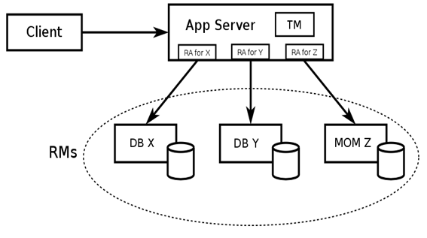
JMS: Transazioni distribuite
Notes:
30/07/2009

Slide 42
JMS: Transazioni distribuite
Transazioni XA e Crash:
Una volta che il TM o il RA salva sul suo log gli updates da eseguire, in caso di crash, l’operazione verra’ ritentata in conseguenza della sua procedura di recovery.
Se il crash si verifica sul TM o sul RA prima di aver scritto sul suo log la transazione andra’ invece in rollback.
Notes:
30/07/2009

